Slide 1
Wi-Fi 接続のご案内
SSID： Camps-guest
PW : 9a7vnkoz4
本日の資料
https://github.com/IoT-ALGYAN-Hiroshima/IoT_Handson_20181104

Slide 2
IoT生体験＆公開プレハンズオン！
～IoTセミナーを前にみんなでお試し&バグ出しする勉強会@広島～
時間 | 内容
12:30-12:55 | 受付
13:00-13:05 | オープニング
13:05-16:40 | プレハンズオン本編 LT講演もあるかも →LT立候補受け付けます この機会にIoTに限らずクラウド技術などの濃い談義をなんでもどうぞ
16:40-17:30 | 懇親会(無料）
主催：IoT ALGYAN（あるじゃん）
協力：日本マイクロソフト株式会社，広島県
https://algyan.connpass.com/event/105130/
https://www.pref.hiroshima.lg.jp/site/innovation/algyan.html

Slide 3





ハンズオンでやりたいこと
無数の管理されたデバイス情報を
無数のセンサーボードを一括設定する
(STM32 の発信間隔をクラウドから一括設定する)
一時的にエッジに集めて加工し
集めたセンサ情報をクラウドに送る
(Node-REDを使って集めたセンサ情報を加工し送る)
クラウドでデータを解析する
クラウド上に貯まったデータを見える化する
(IoT Hub と Time Series Insights等でグラフ化する)
デバイス
センサボードSTM32(Publisher)
エッジ
クラウド
(Subscriber)
凡例：Microsoft Azureのサービス
IoT Hub(DeviceExploreより設定)
Time Series Insight
Stream Analytics
Event Hubs
Storage
センサボードSTM32(Publisher)
Node-RED
(Broker)
センサボード
STM32(Publisher)

Slide 4

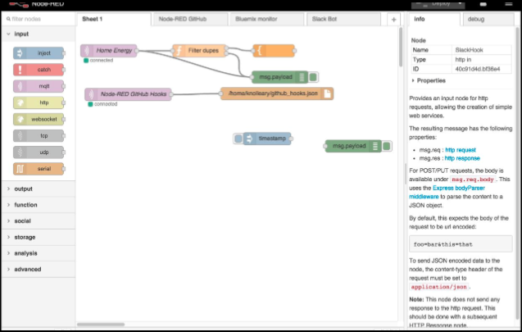
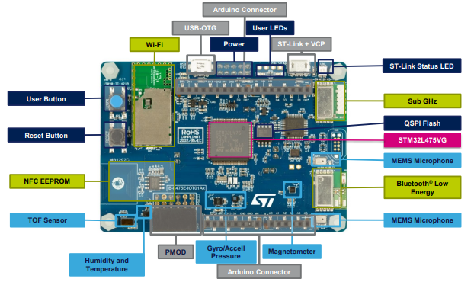


センサーボード・エッジ編（12/23予定）
3
STM32内のセンサ
PC
IoT Hub
(Subscriber)
温湿度センサー
MQTT
(Internet)
加速度センサー
4
5
(Local WiFi)
Node-RED
(Broker)
スマホ
MQTT Dash
(Subscriber)
MQTT
(Local WiFi)
6
7
8
2
1
STM32をプログラミングするための下準備する
STM32
(Publisher)
STM32のLEDを点滅させる
2
USB
3
STM32の加速度、温湿度等をUSB経由でモニタする
4
PCにNode JSとNode-REDをインストールする
1
5
STM32から送付したデータをNode-REDで見る
開発PC
アンドロイドスマホにMQTT Dashをインストールする
6
7
Node-REDに集めたデータをMQTT Dashで見る
8
MQTT DashからSTM32のLEDを操作する
9
MQTT DashからSTM32の送信間隔を設定する

Slide 5

クラウド編（12/02予定）
IoT Hub
Time Series Insight
Functions
Stream Analytics
Event Hubs
Storage
接続・管理
条件合致イベント抽出
IoT Hub
センサー計測・送信
コマンド受信
設定変数受信
リアルタイムデータ分析と蓄積
データの可視化
■Azure IoT概論 (30分)
■Azureの使い方概論 (30分)
ポータル、ダッシュボード、リソースグループ
■Azureハンズオン本編 (120分)
•IoTデバイスの登録
•Node-RED Connectの設定
•Storage Account作成
•Stream Analyticsの作成
•Stream Analytics実行＆ハードウェア送信開始
•ブロブにデータが入ったか確認
•Time Series Insightsの設定とグラフ表示
(ここで実際にSTM32と接続)
•Option データの可視化(測定データの記録)
•BLOBストレージの作成
•Stream Analyticsの作成
•デバイス管理パラメタ設定
•Stream Analytics止めて
Event Hub作成とStream Analyticsクエリ/出力更新
•Time Series Insightsの作成・設定
•Stream Analytics再実行＆TSIでグラフ表示

Slide 6
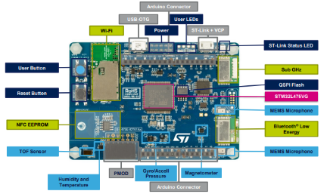
1 センサーボードをプログラミングするための下準備
1-1 開発PCにArduino IDEをインストールします Arduino IDE とは標準のArduino開発環境
1-2 STM32にstm32duino/Arduino_Core_STM32をインストールします stm32duino/Arduino_Core_STM32 とは
STM32をArduino IDE でプログラミングするための基本的なライブラリ群
STM32
PC
スマホ
USB
MQTT
MQTT
2
3
6
7
8
(Local WiFi)
4
5
(Local WiFi)
開発PC
(Publisher)
Node-RED
(Broker)
MQTT Dash
(Subscriber)
1

Slide 7
1-1 開発PCにArduino IDEをインストールする
以下のサイトからダウンロードしてインストールします
又は別途配布の” arduino-1.8.7-windows.exe”をデスクトップ等にコピー し
インストールします
■Arduino IDEのダウンロード先
https://www.arduino.cc/en/Main/Software

Slide 8
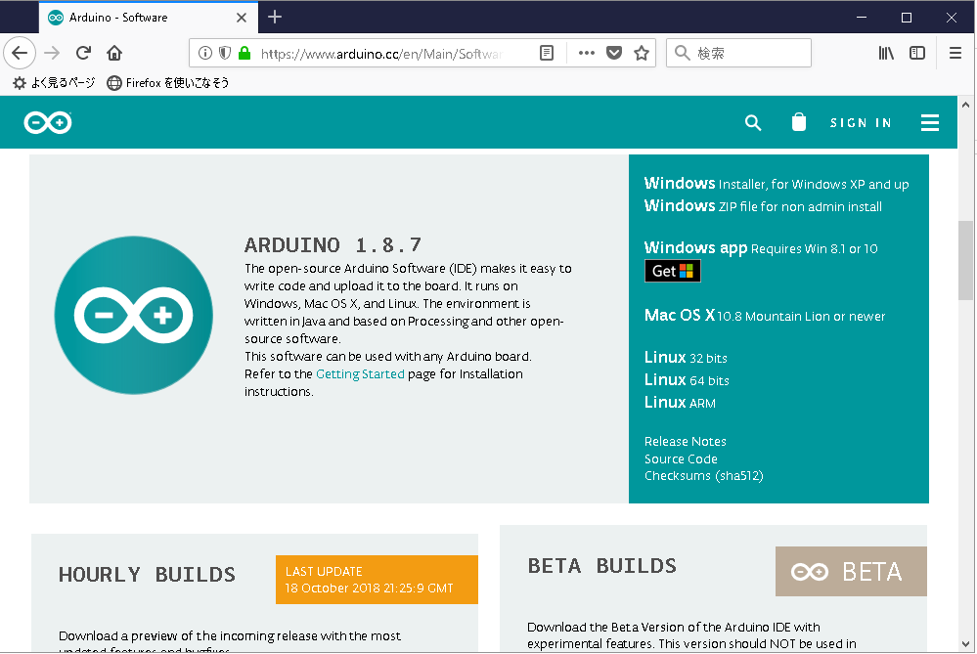
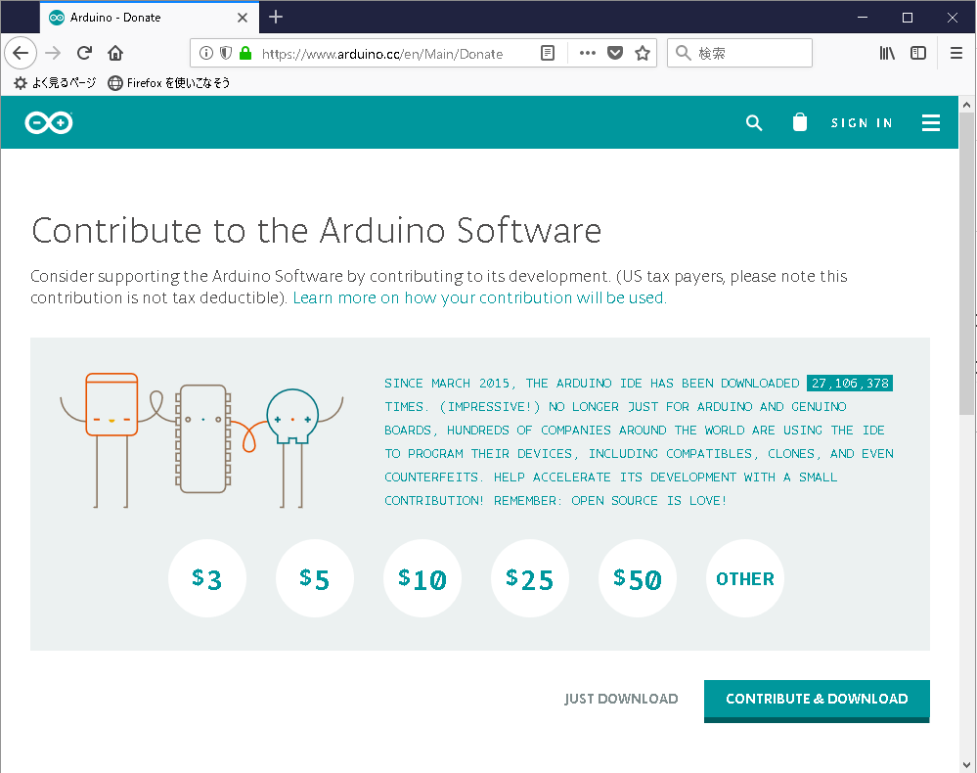
Arduino IDEをダウンロードしインストールする
インストールファイルのサイズは約106MBです。
ダウンロード後、インストールファイルをダブルクリックして
デフォルトの設定でインストールしてください。

Slide 9
1-2 STM32にstm32duino/Arduino_Core_STM32をインストールする
Arduino IDE のボードマネージャーからインストールします
下記の7ステップの順に進めます
■インストール方法
https://github.com/stm32duino/wiki/wiki/Getting-Started
Step1 Arduino IDE のボードマネージャーのダウンロード先を設定する
Step2 Arduino IDE のボードマネージャーでstm32duino/Arduino_Core_STM32をダウンロードする
Step3 Arduino IDEで使うセンサボードをSTM32に設定する
Step4 開発PCのどのCOMポートにSTM32に繋がっているか確認する
Step5 Arduino IDEのシリアルポートをSTM32に繋がっているポートに設定する
Step6 書き込み装置を ArduinoISPに設定する
Step7 STM32が正しくArduino IDEに認識されているか確認する

Slide 10
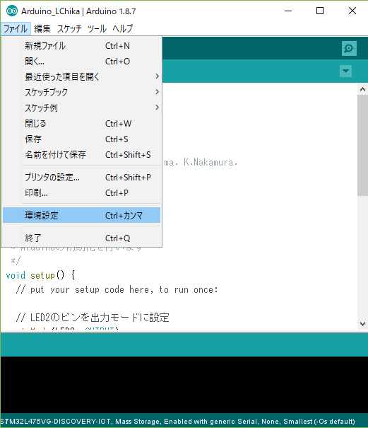
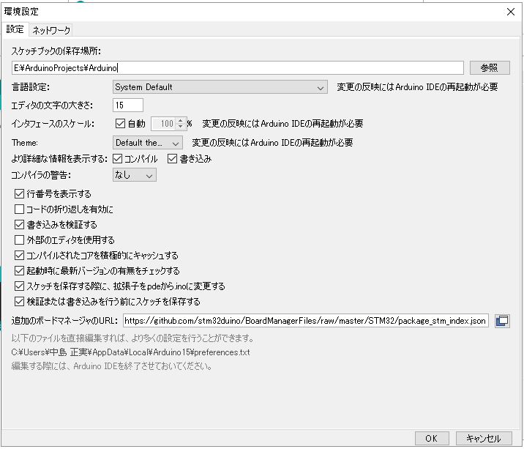
Step1 Arduino IDE のボードマネージャーのダウンロード先を設定します
https://github.com/stm32duino/BoardManagerFiles/raw/master/STM32/package_stm_index.json

Slide 11
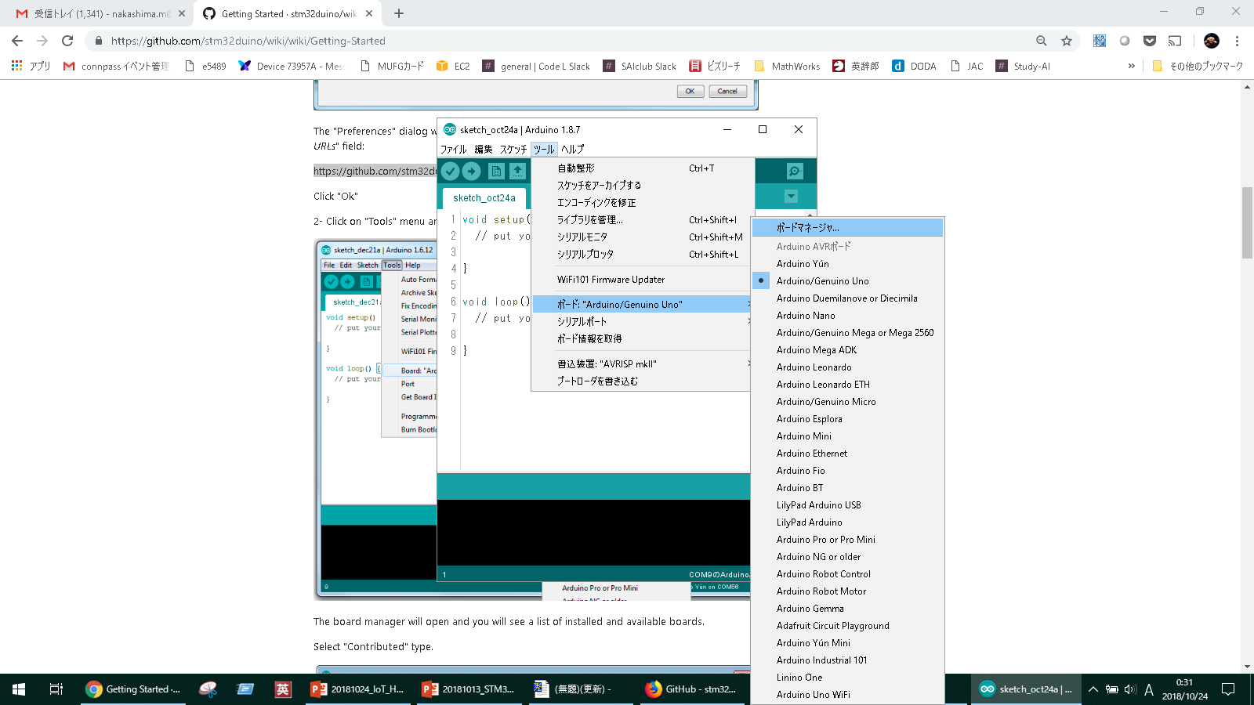
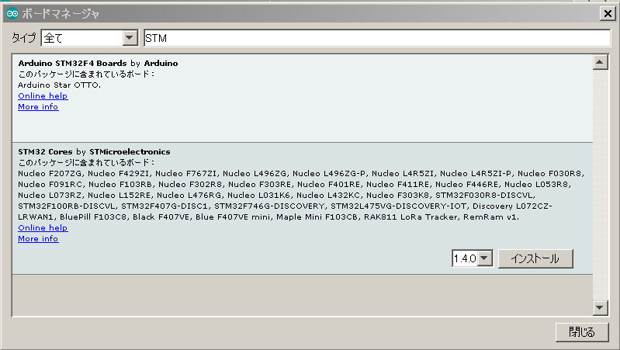
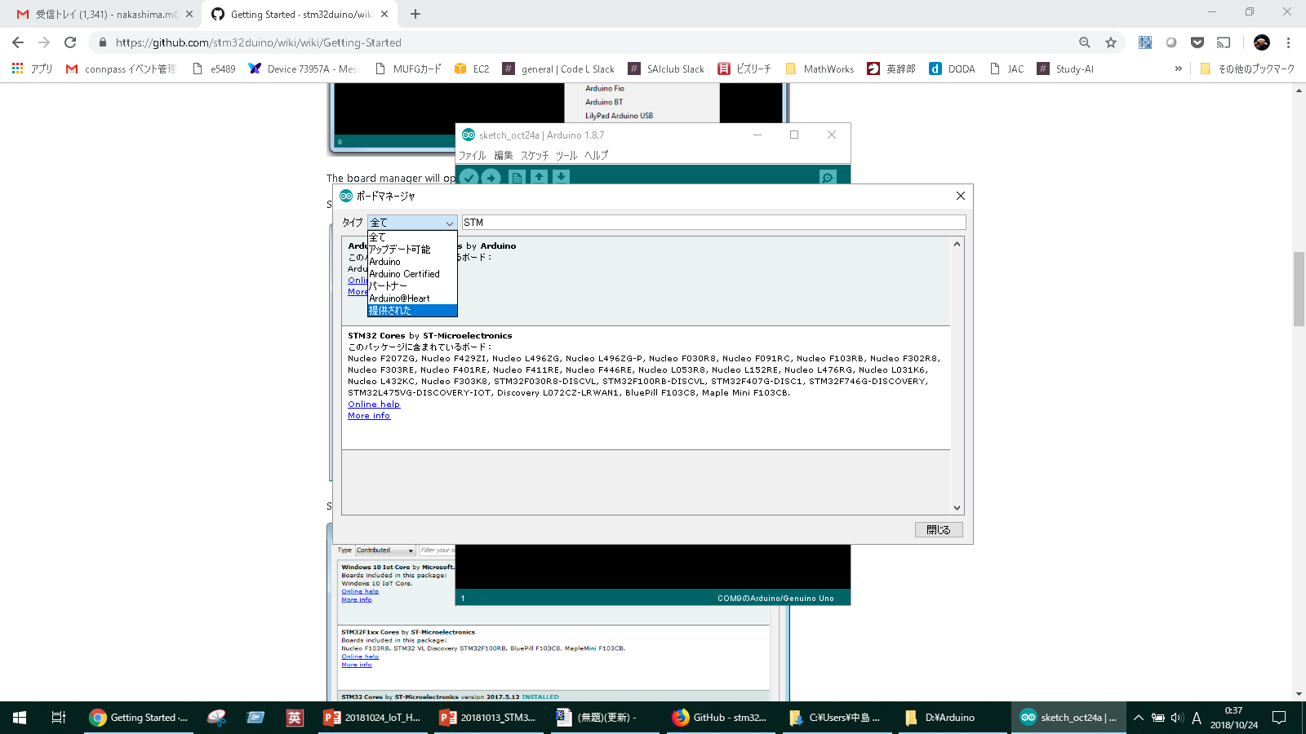
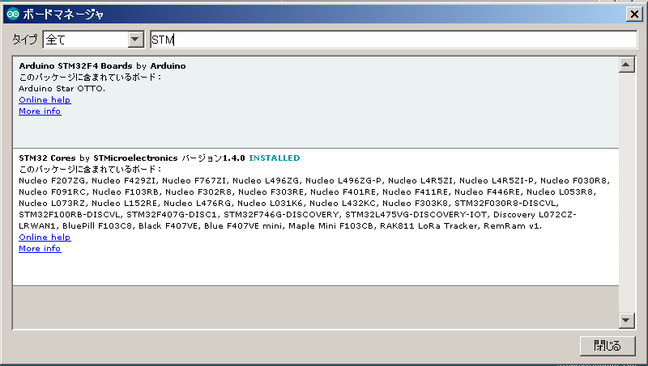
Step2 Arduino IDE のボードマネージャーでstm32duino/Arduino_Core_STM32をダウンロードします
5分以上かかります

Slide 12
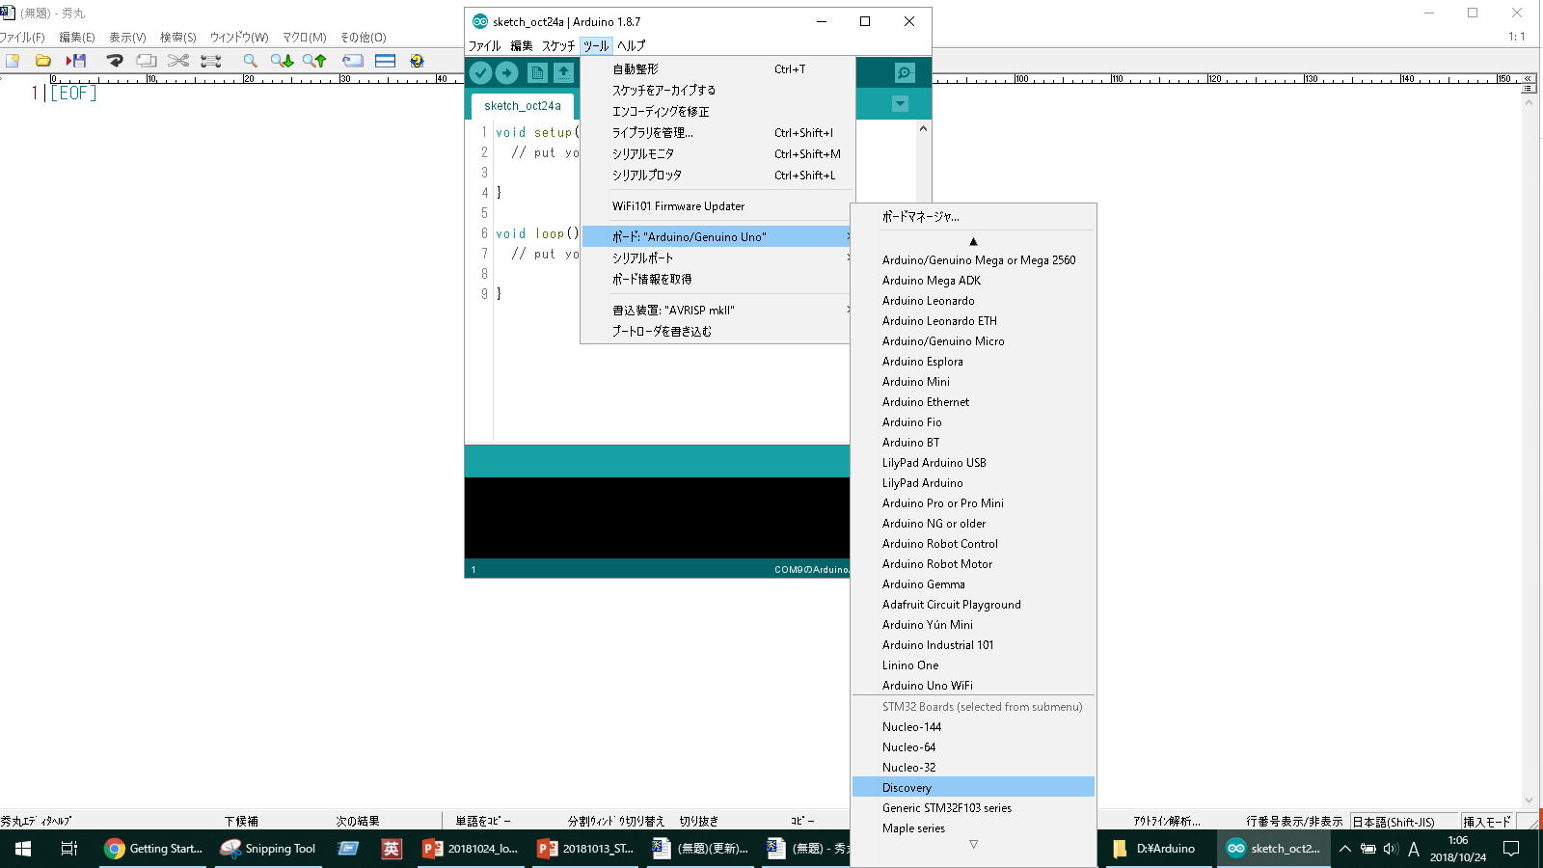
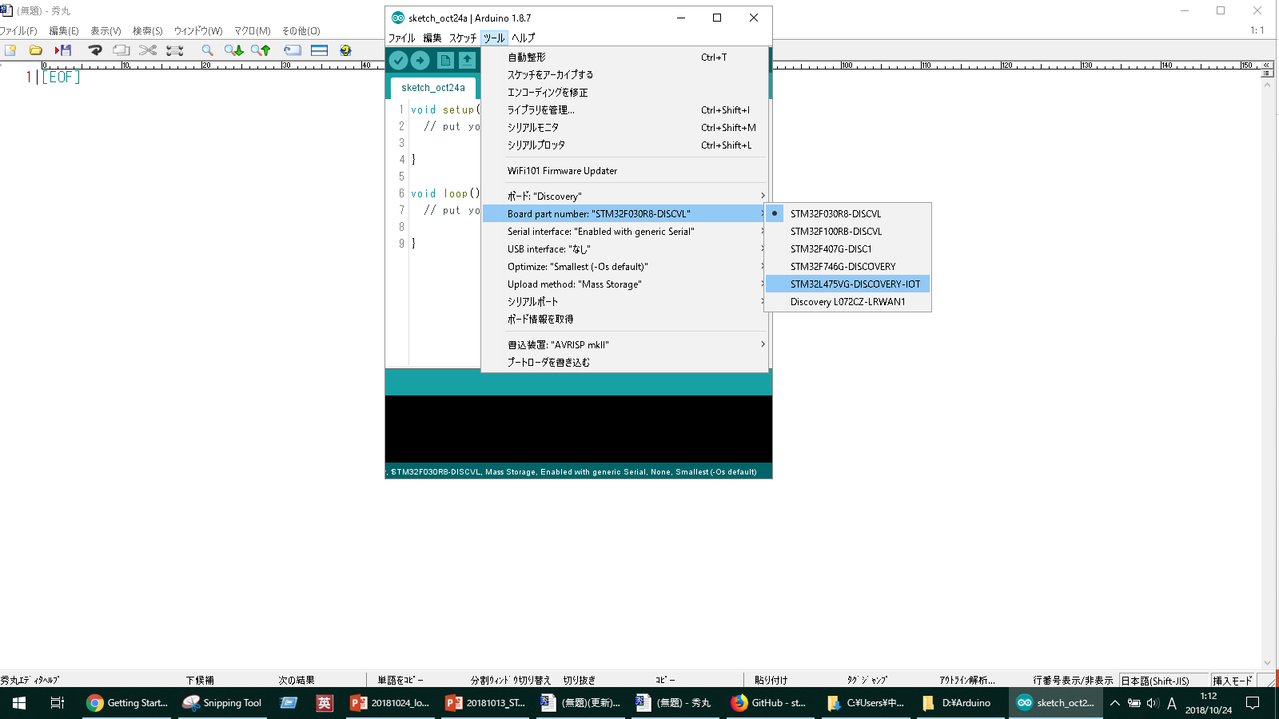
Step3 Arduino IDEで使うセンサボードをSTM32に設定します

Slide 13
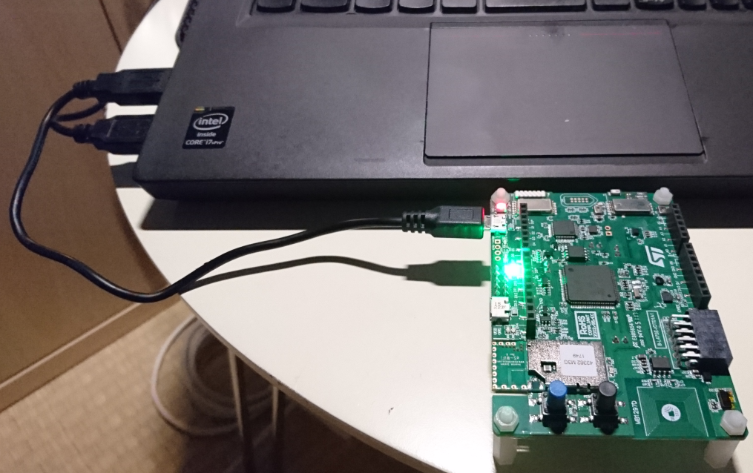
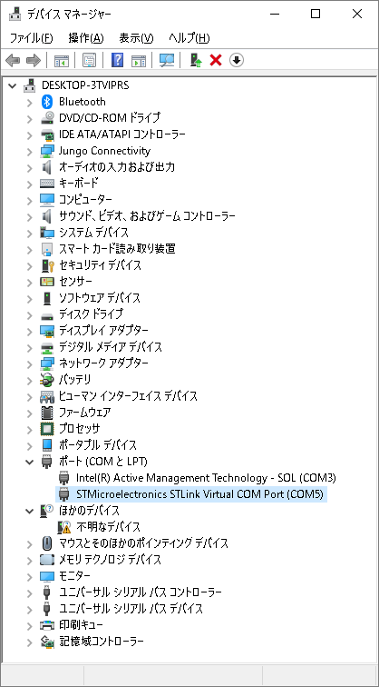
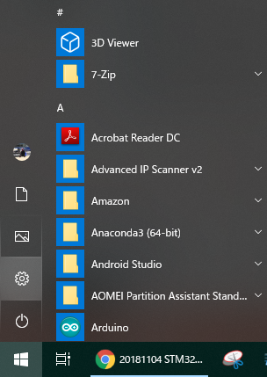
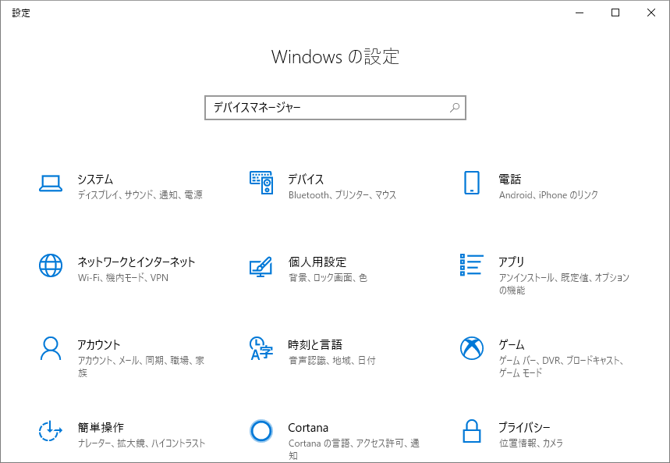
Step4 開発PCのどのCOMポートにSTM32に繋がっているか確認します
開発PCとSTM32をUSBケーブルでつなぎ繋ぎます。
STMicroelectronics STLink Virtual COM Port が見つからない場合は
USBケーブル又はSTM32を取り替えてみましょう

Slide 14
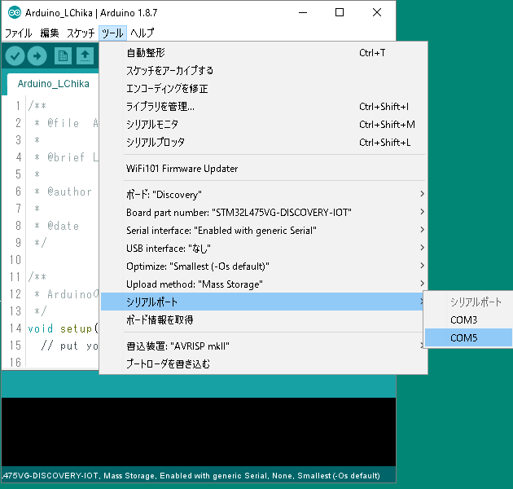
Step5 Arduino IDEのシリアルポートをSTM32に繋がっているポートに設定します
Step4で確認したSTM32に繋がっているポートに設定します

Slide 15
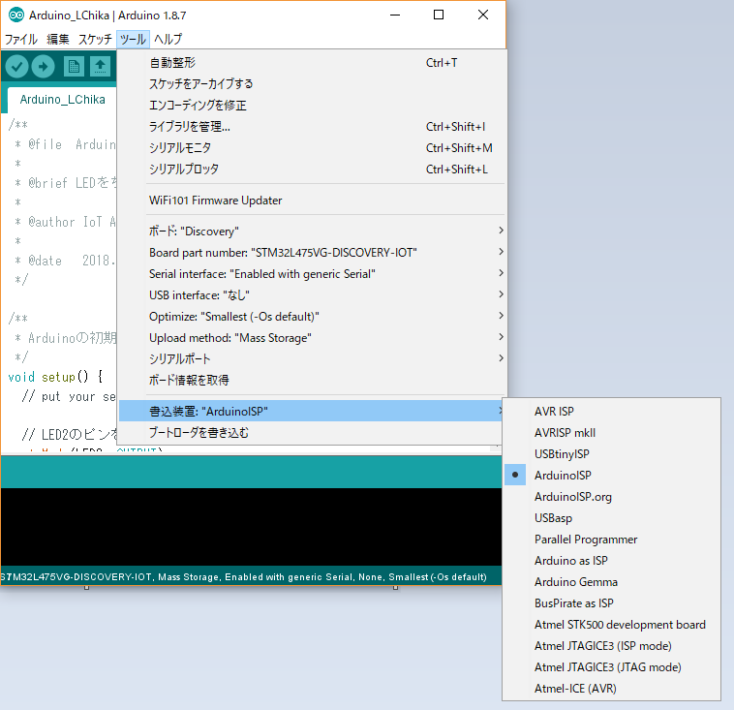
Step6 書き込み装置を ArduinoISPに設定します

Slide 16
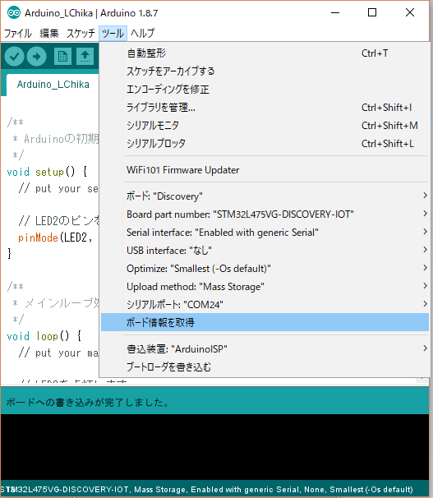
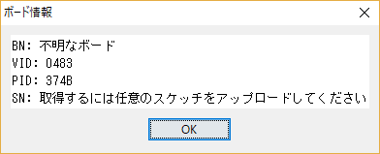
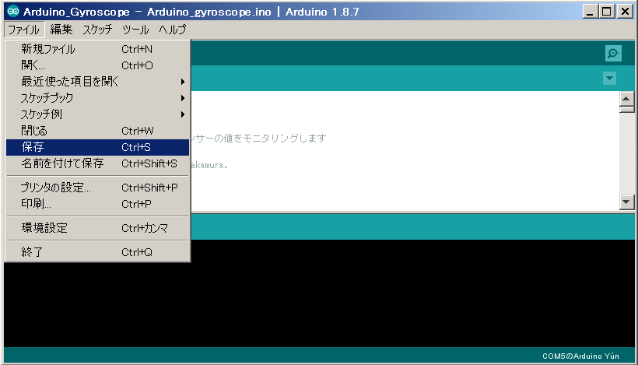
Step7 STM32が正しくArduino IDEに認識されているか確認します
VID（ベンダーID）/ PID（プロダクトID）が表示されていれば
正しく認識されています
Step3～6の設定を保持するため、保存を押してください

Slide 17
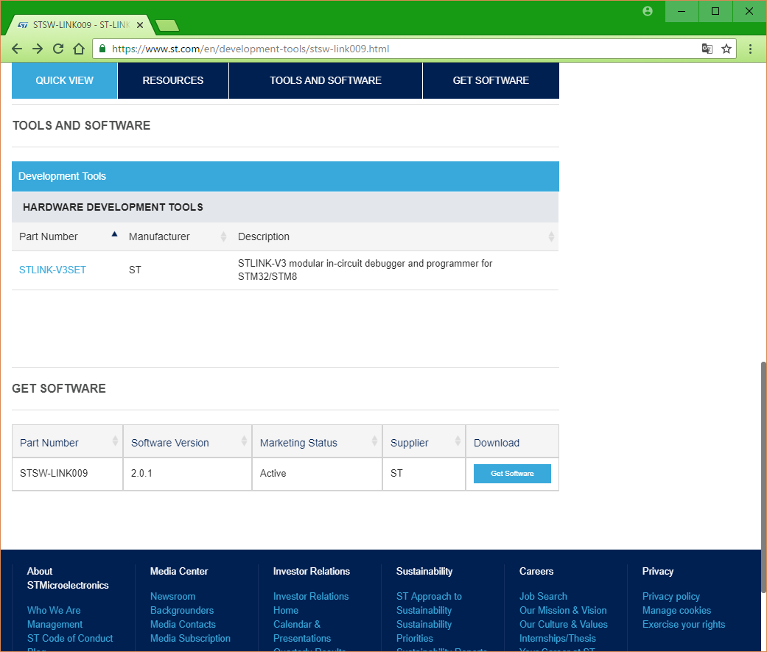
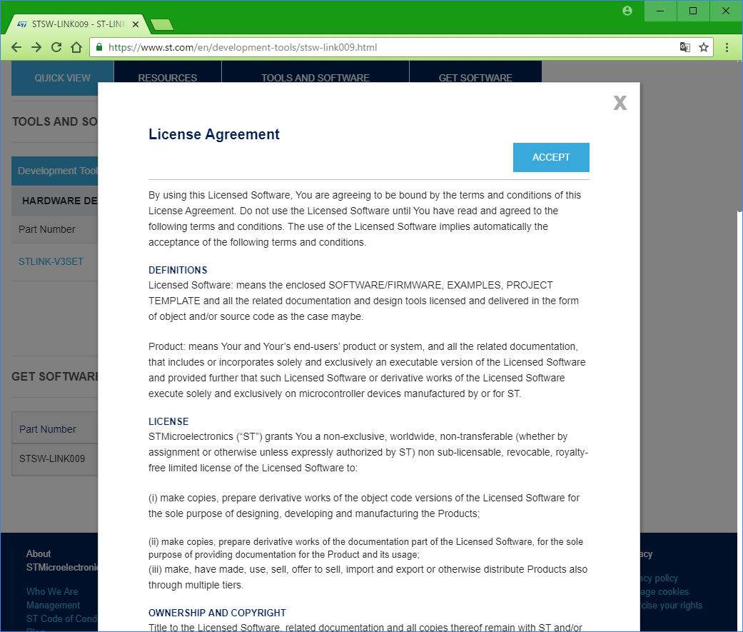
Step4にて ケーブル・STM32どちらを替えても STMicroelectronics STLink Virtual COM Port が見つからない場合
STMicroのホームページから、STLinkのドライバーをダウンロードしてインストールします
又は別途配布の” en.stsw-link009”をデスクトップ等にコピー しインストールします
■ STLinkのドライバーのダウンロード先
https://www.st.com/en/development-tools/stsw-link009.html

Slide 18
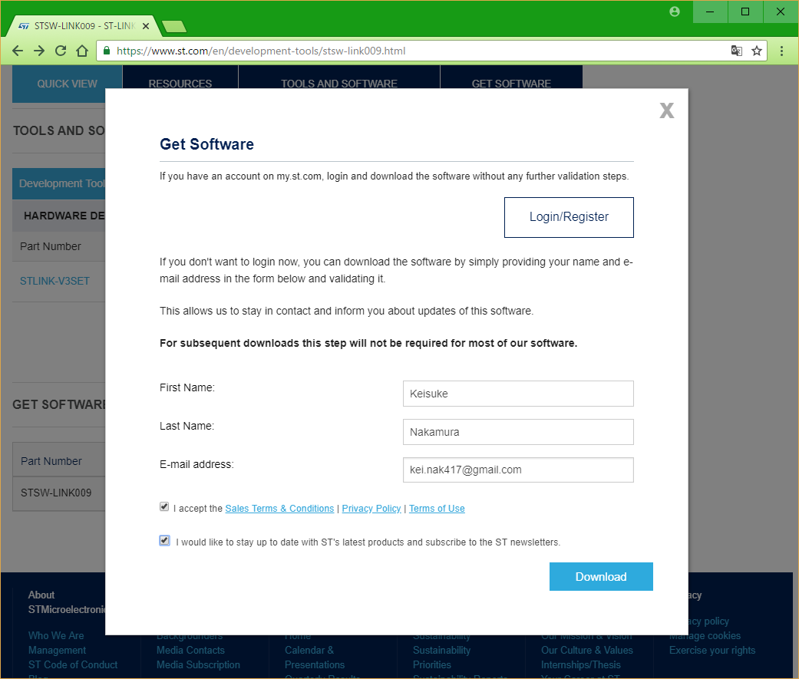
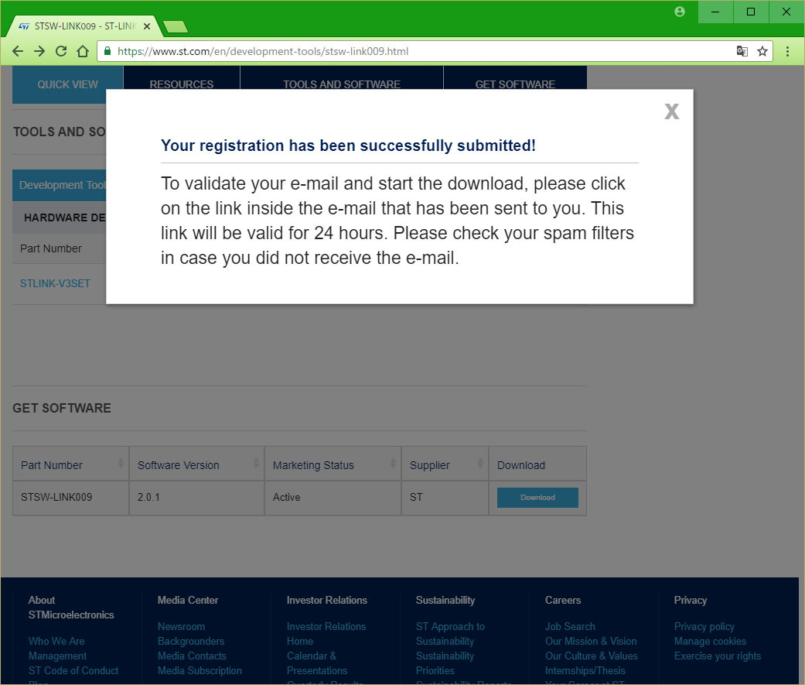
Step4にて ケーブル・STM32どちらを替えても STMicroelectronics STLink Virtual COM Port が見つからない場合
ユーザー情報を登録します
登録したメールアドレスにSTMicroからメールが送られます届いたメールのリンクを開くとダウンロード可能になります
必須
任意

Slide 19
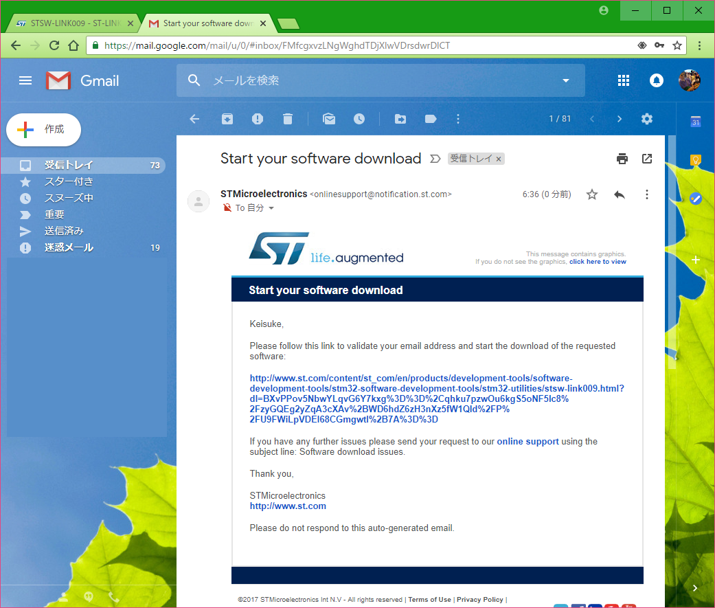
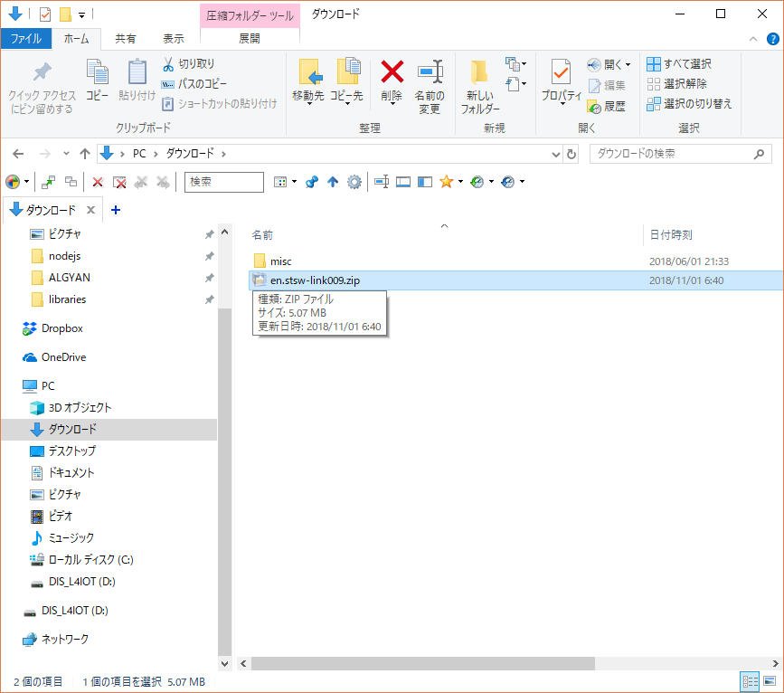
Step4にて ケーブル・STM32どちらを替えても STMicroelectronics STLink Virtual COM Port が見つからない場合
メールのリンクをクリックするとダウンロードが開始されます。
ダウンロードした
ZIPファイルを解凍します。
ダウンロードに13分程度かかります
ダウンロードが開始されます。

Slide 20
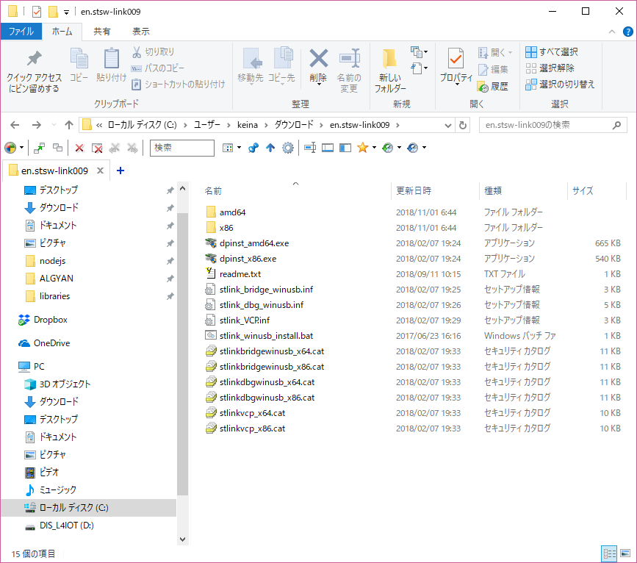
Step4にて ケーブル・STM32どちらを替えても STMicroelectronics STLink Virtual COM Port が見つからない場合
解凍後、インストーラーを起動します。
Windows の OSを確認して
32bitの場合：dpinst_x86.exe
64bitの場合：dpinst_amd64.exe
を実行してください。

Slide 21
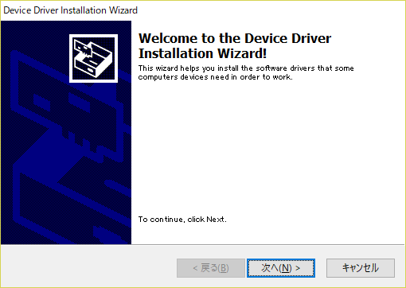
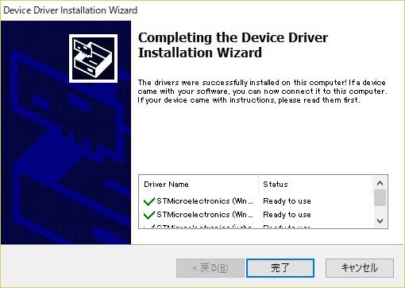
Step4にて ケーブル・STM32どちらを替えても STMicroelectronics STLink Virtual COM Port が見つからない場合
ドライバーをインストールします。

Slide 22
2 STM32のLEDを点滅させる
次の順で正常に開発PCからSTM32にプログラミングできるか確認します
2-1 サンプルコードをダウンロードする
2-2 STM32にサンプルコードを書き込む
STM32
PC
スマホ
USB
MQTT
MQTT
2
3
6
7
8
(Local WiFi)
4
5
(Local WiFi)
開発PC
(Publisher)
Node-RED
(Broker)
MQTT Dash
(Subscriber)
1

Slide 23
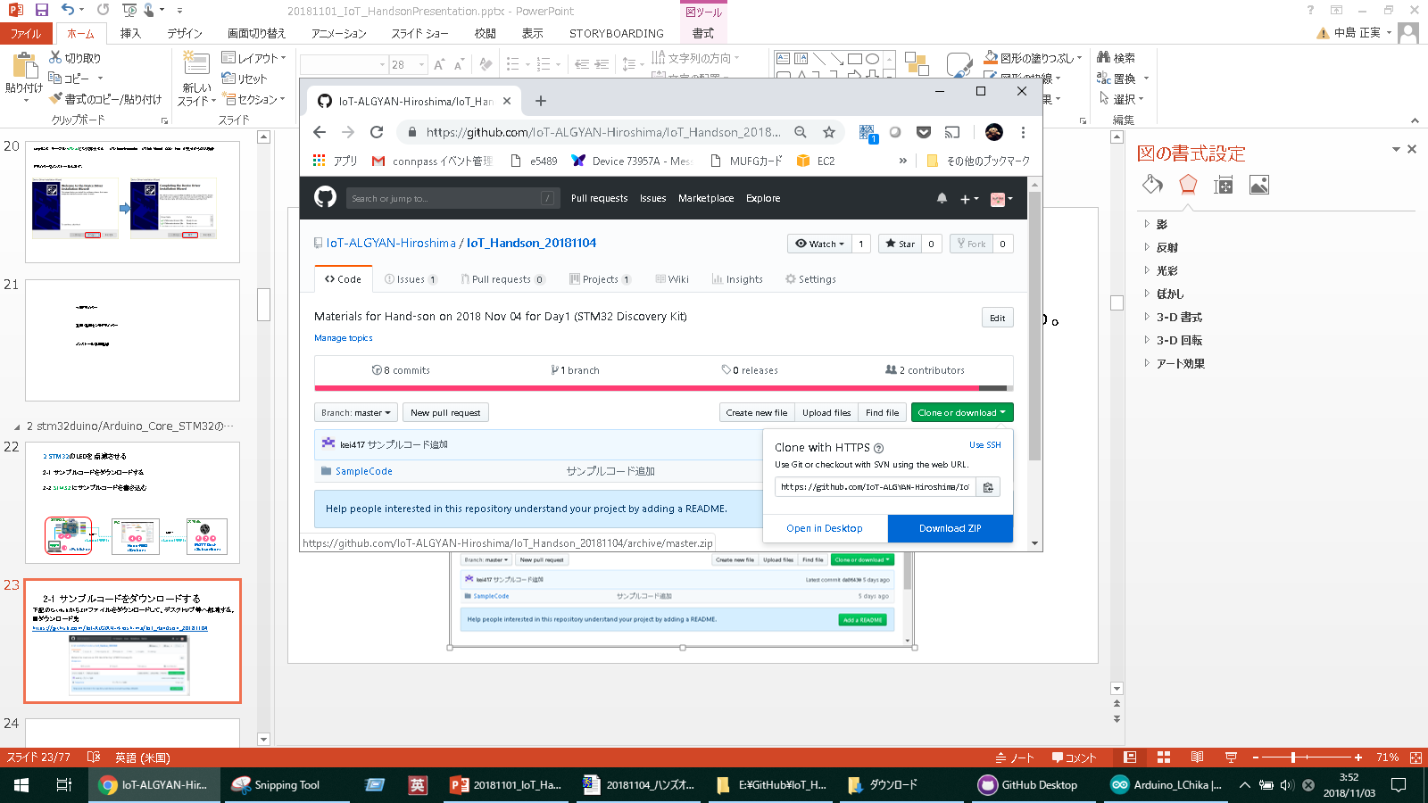
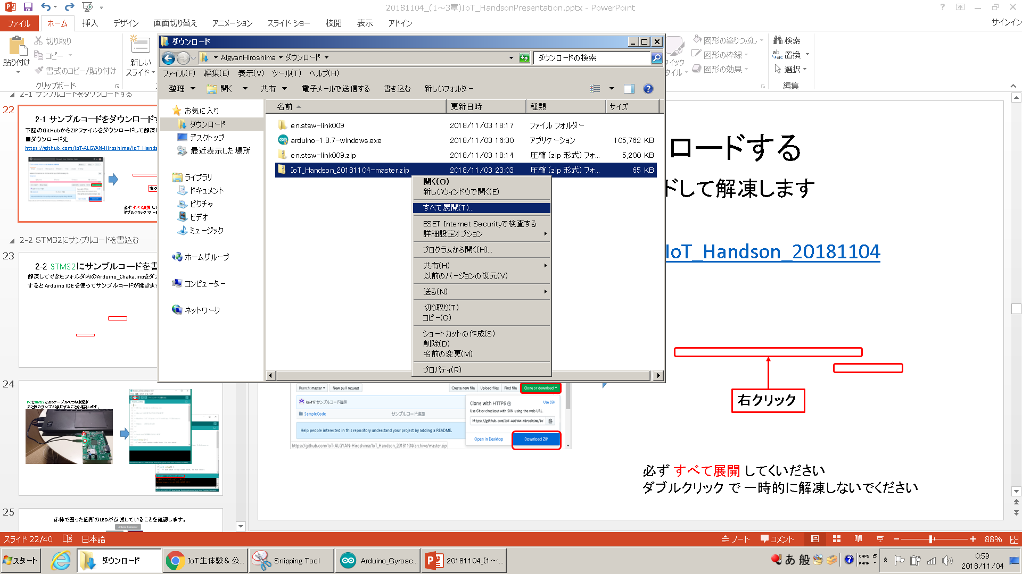
2-1 サンプルコードをダウンロードする
下記のGitHubからZIPファイルをダウンロードして解凍します
■ダウンロード先
https://github.com/IoT-ALGYAN-Hiroshima/IoT_Handson_20181104
右クリック
必ず すべて展開 してくいださい
ダブルクリック で 一時的に解凍しないでください

Slide 24
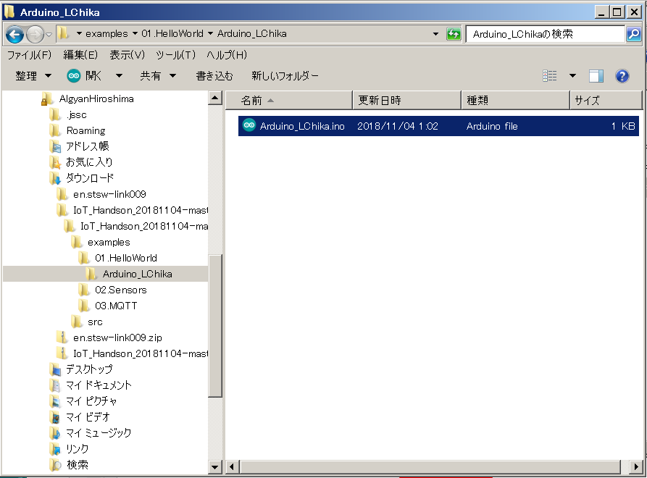
2-2 STM32にサンプルコードを書き込む
解凍してできたフォルダ内のArduino_Chaka.inoをダブルクリックします
すると Arduino IDE を使ってサンプルコードが開きます

Slide 25
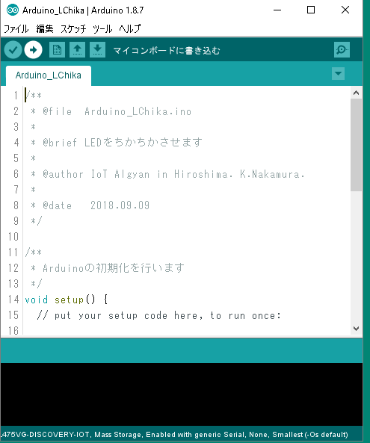
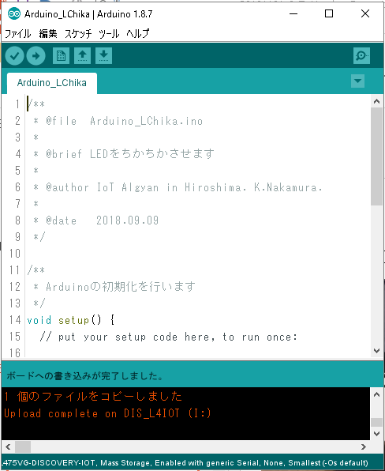
コンパイル＆書き込みボタンを押して書き込みます
PCとSTM32とUSBケーブルでつなぎ繋ぎ
赤と緑のランプが点灯することを確認します

Slide 26
赤枠で囲った箇所のLEDが点滅していることを確認します

Slide 27
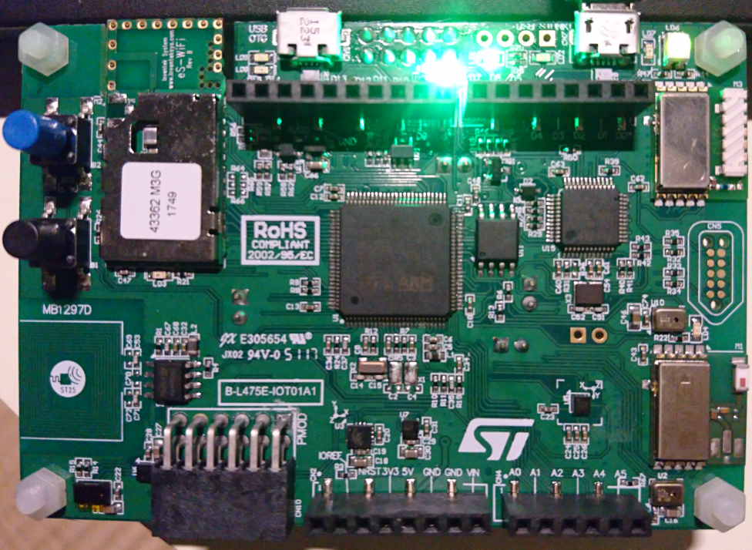
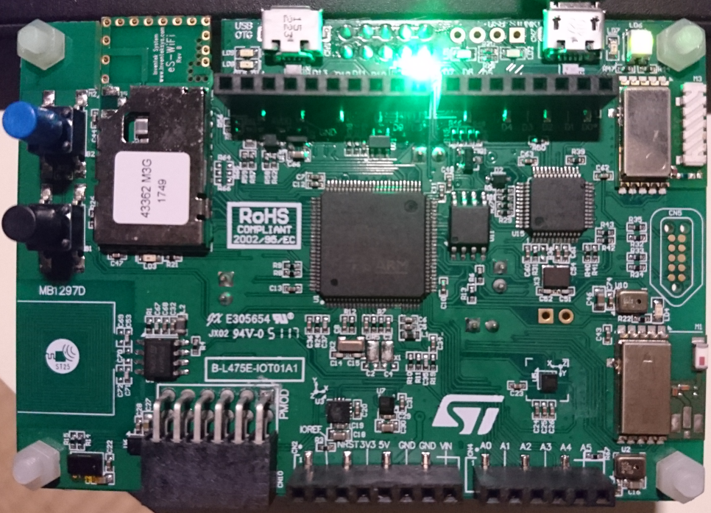
赤い枠で囲ったLEDが点滅すれば、動作確認は成功です

Slide 28
(参考) 書き込んだサンプルプログラムの内容
初期化関数
メインループ処理関数
void setup() {
// put your setup code here, to run once:
pinMode(LED2, OUTPUT);
}
void loop() {
// put your main code here, to run repeatedly:
digitalWrite(LED2, HIGH);
delay(1000);
digitalWrite(LED2, LOW);
delay(1000);
}
LEDを点灯させる
LEDのピンの設定
LEDを消灯させる
delay(1000)は、1000msec =(1sec)待つ

Slide 29
3.STM32の加速度、温湿度等をUSB経由でモニタする
STM32に載っているセンサのライブラリをインストールしてサンプルコードを書き込みます。
USBケーブル経由でセンサデータをモニタしセンサが正常に動作していることを確認します。
3-1 STM32の温度・湿度センサデータをUSB経由でモニタする
3-2 STM32の気圧計センサデータをUSB経由でモニタする
3-3 STM32のジェスチャセンサデータをUSB経由でモニタする
3-4 STM32の3軸地磁気センサデータをUSB経由でモニタする
3-5 STM32の3DジャイロセンサデータをUSB経由でモニタする
STM32
PC
スマホ
USB
MQTT
MQTT
2
3
6
7
8
(Local WiFi)
4
5
(Local WiFi)
開発PC
(Publisher)
Node-RED
(Broker)
MQTT Dash
(Subscriber)
1

Slide 30
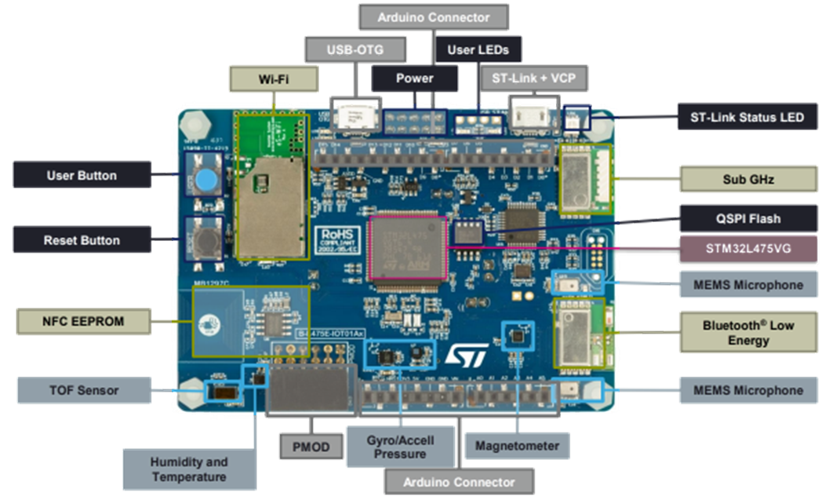
3-1 温度・湿度センサをUSB経由でモニタ
温度・湿度センサのライブラリをインストールし、その後STM32にサンプルコードを書き込み
センサからのデータをUSB経由でモニタします。
温度・湿度センサ

Slide 31
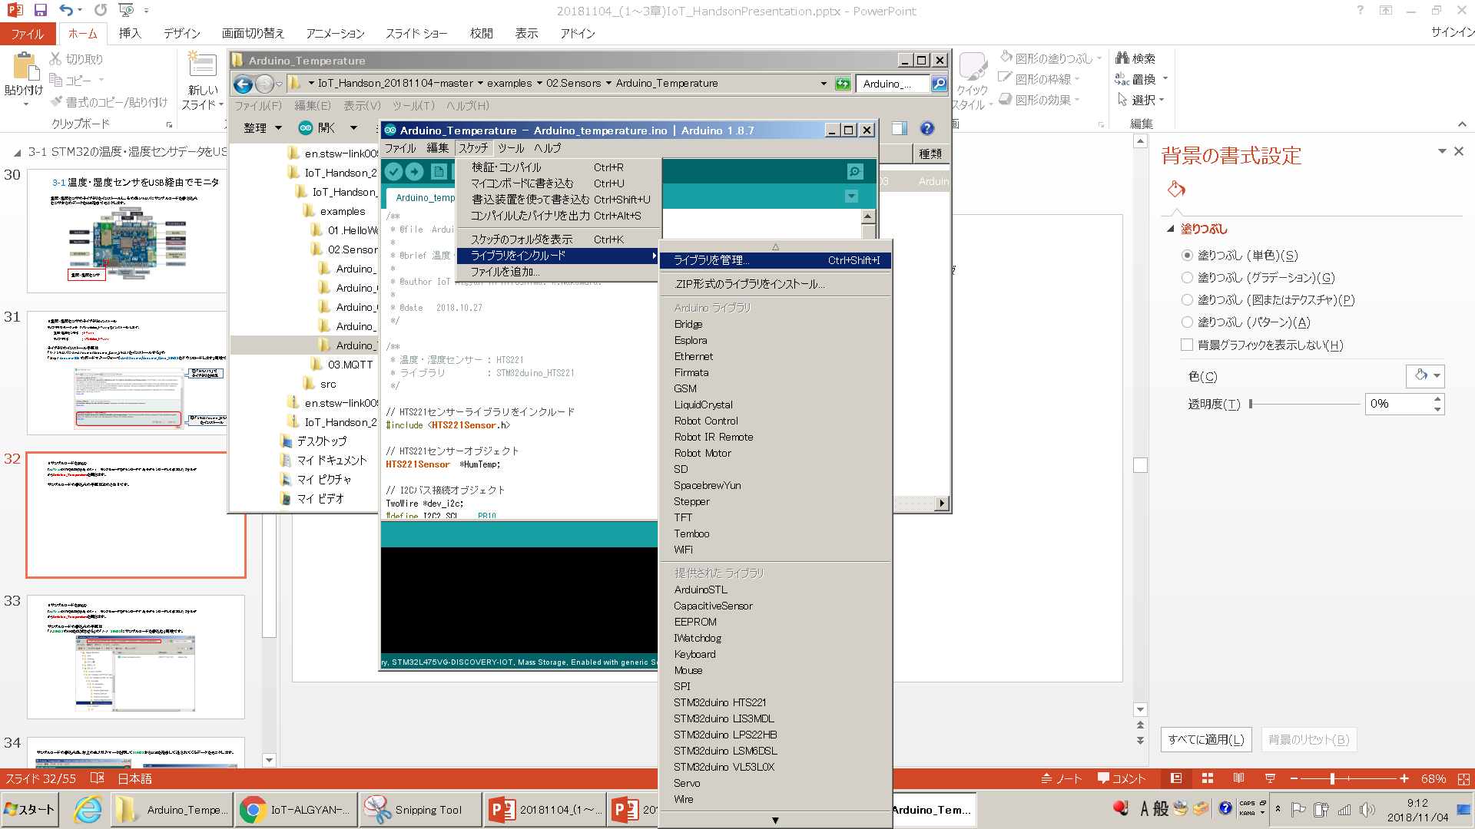
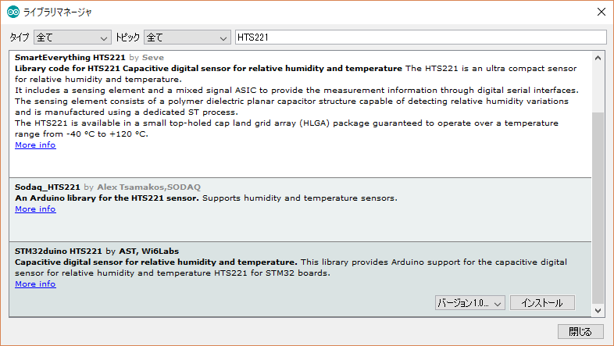
■温度・湿度センサのライブラリのインストール
ライブラリマネージャで 「STM32duino_HTS221」をインストールします。
温度・湿度センサ名 ：HTS221
ライブラリ名 ： STMduino_HTS221
① 「HTS221」で
ライブラリを検索
② 「STM32duino_HTS221」をインストール

Slide 32
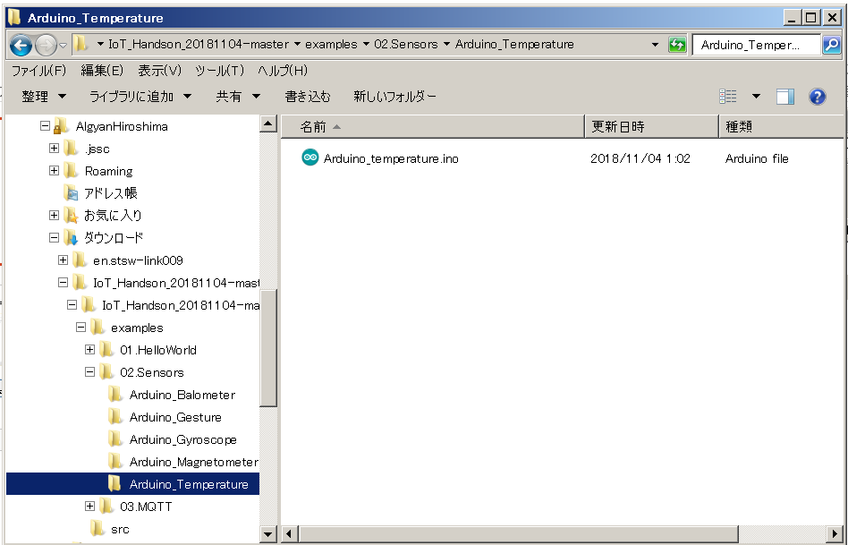
■サンプルコードを書込む
「2.STM32のLEDを点滅させる」の「2-1 サンプルコードをダウンロードする」でダウンロードして解凍したフォルダ
からArduino_Temperatureを開きます。
サンプルコードの書込みの手順は
「2.STM32のLEDを点滅させる」の「2-2 STM32にサンプルコードを書込む」同様です。

Slide 33
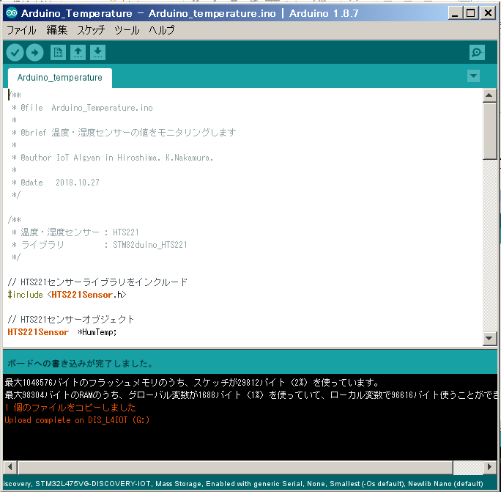
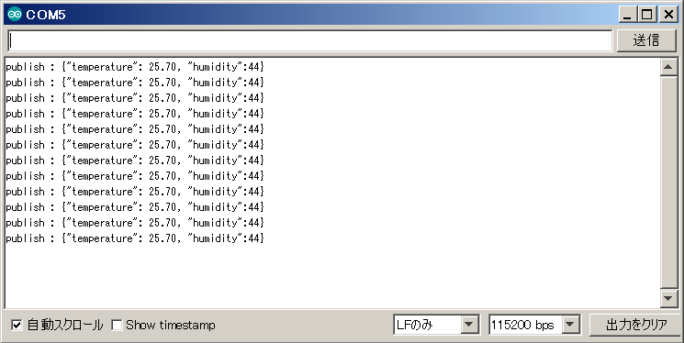
サンプルコードの書込み後、右上の虫メガネマークを押してSTM32からUSBを経由して送られてくるデータをモニタします。
ボーレートを115200bpsに設定

Slide 34
(参考) 書き込んだサンプルプログラムの内容
Arduino 標準ライブラリはここを参照のこと
http://www.musashinodenpa.com/arduino/ref/
https://www.arduino.cc/en/Reference/Libraries
void setup() {
：
// I2Cバス接続オブジェクトのインスタンス生成と初期化
dev_i2c = new TwoWire(I2C2_SDA, I2C2_SCL);
dev_i2c->begin();
// HTS221センサーオブジェクトのインスタンス生成と初期化
// (HTS221Sensorでは I2C を使用します)
HumTemp = new HTS221Sensor(dev_i2c);
HumTemp->Enable();
}
void loop() {
：
// 温度の取得
HumTemp->GetTemperature(&temperature);
// 湿度の取得
HumTemp->GetHumidity(&humidity);
：
}
STM32Duino_HTS221の使い方はここ
https://github.com/stm32duino/HTS221

Slide 35
3-2 気圧計センサをUSB経由でモニタ
気圧センサのライブラリをインストールし、その後STM32にサンプルコードを書き込み
センサからのデータをUSB経由でモニタします。
気圧計
センサ

Slide 36
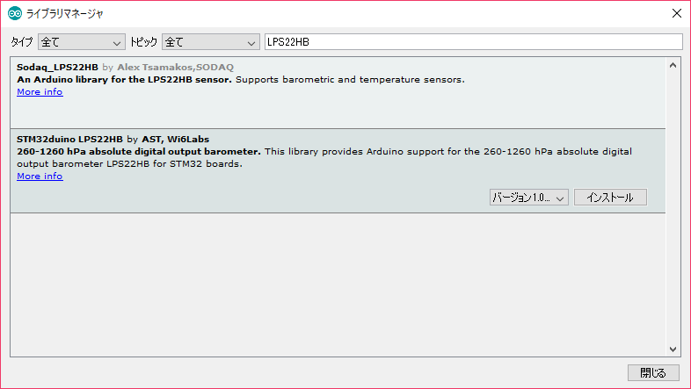
3-2 気圧計センサをUSB経由でモニタ
■STMduino_LPS22HB のインストール
Discovery Kitの気圧計センサーはSTM32と同じ STMicroelectronics製の LPS22HB を使用しています。ライブラリマネージャで 「STM32duino_LPS22HB」をインストールします。
気圧計センサ： LPS22HB
ライブラリ ： STMduino_LPS22HB
ライブラリのインストール手順は温度・湿度センサのライブラリのインストールと同様です。
① 「LPS22HB」で
ライブラリを検索
② 「STM32duino_LPS22HB」
をインストール

Slide 37
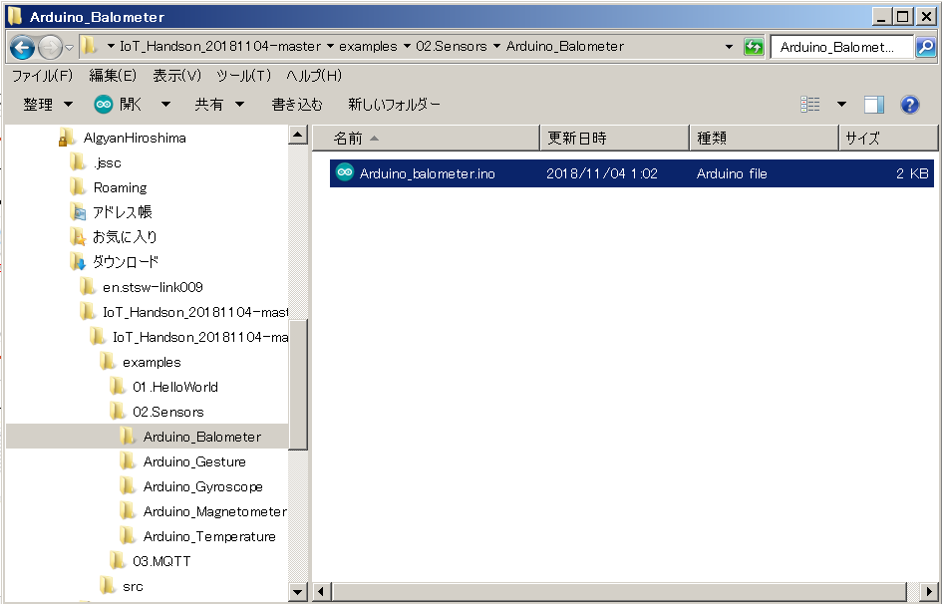
■サンプルコードを書込む
「2.STM32のLEDを点滅させる」の「2-1 サンプルコードをダウンロードする」でダウンロードして解凍したフォルダ
からArduino_Balometerを開きます。
サンプルコードの書込みの手順は
「2.STM32のLEDを点滅させる」の「2-2 STM32にサンプルコードを書込む」同様です。

Slide 38
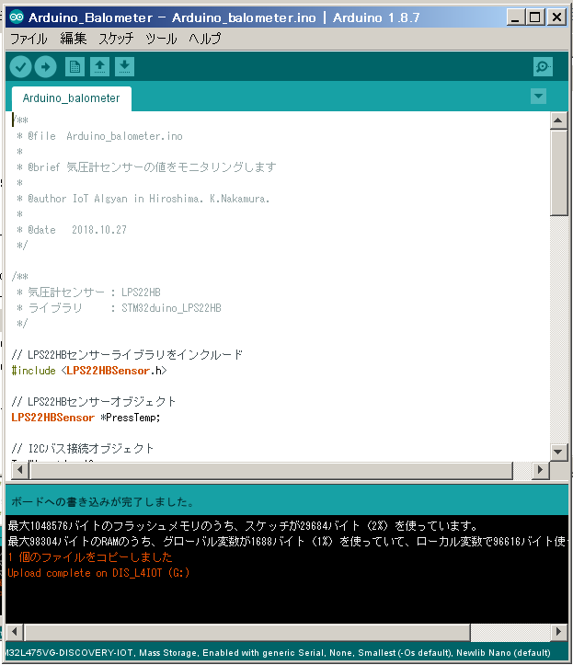
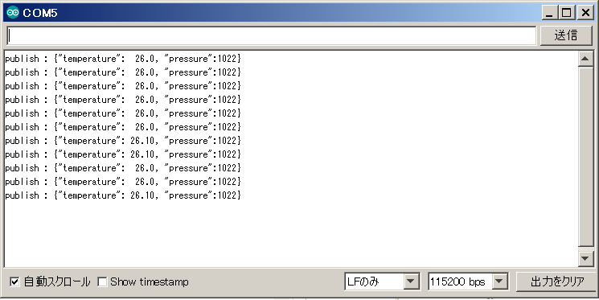
サンプルコードの書込み後、右上の虫メガネマークを押してSTM32からUSBを経由して送られてくるデータをモニタします。
ボーレートを115200bpsに設定

Slide 39
(参考) 書き込んだサンプルプログラムの内容
void setup() {
：
// I2Cバス接続オブジェクトのインスタンス生成と初期化
dev_i2c = new TwoWire(I2C2_SDA, I2C2_SCL);
dev_i2c->begin();
// LPS22HBセンサーオブジェクトのインスタンス生成
// (LPS22HB Sensorでは I2C を使用します)
PressTemp = new LPS22HBSensor(dev_i2c);
PressTemp->Enable();
}
void loop() {
：
// 温度の取得
PressTemp->GetTemperature(&temperature);
// 気圧の取得
PressTemp->GetPressure(&pressure);
：
}
STM32Duino_STの使い方はここ
https://github.com/stm32duino/LPS22HB

Slide 40
3-3 ジェスチャセンサをUSB経由でモニタ
ジェスチャセンサのライブラリをインストールし、その後STM32にサンプルコードを書き込み
センサからのデータをUSB経由でモニタします。
ジェスチャセンサ

Slide 41
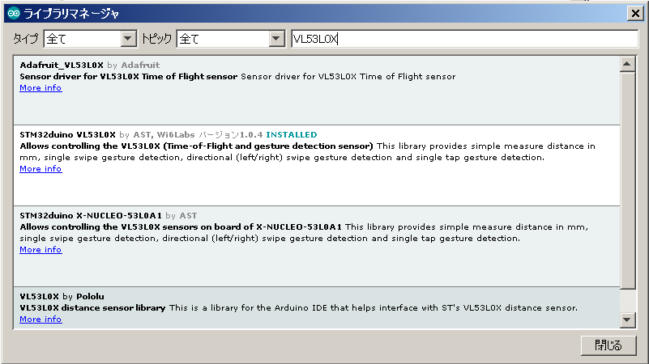
3-3 ジェスチャセンサをUSB経由でモニタ
■STMduino_VL53L0X のインストール
ToF(Time-Of-Flight)、 光の飛行時間(反射時間)を測定することで距離を測定します。
複数のジェスチャセンサを組み合わせると、手の動きを認識したりすることが可能となります。
ジェスチャセンサ : VL53L0X
ライブラリ : STMduino_VL53L0X
ライブラリのインストール手順は温度・湿度センサのライブラリのインストールと同様です。

Slide 42
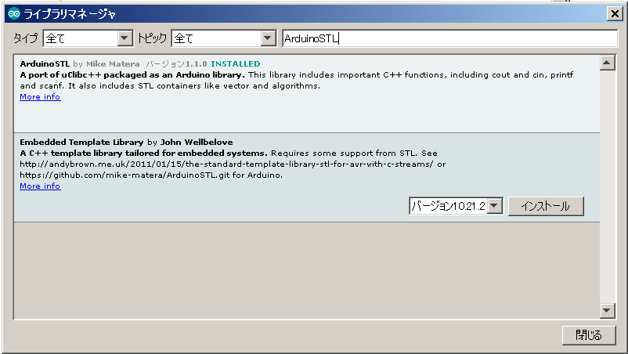
3-3 ジェスチャセンサをUSB経由でモニタ
■ ArduinoSTL のインストール
Standard Template Library を使用できるようにします。Vector, List, Map, Queue などのコンテナを使用できるようになります。
今回のサンプルでは、配列データを簡単に扱える vector を使用しています。
ライブラリ ：ArduinoSTL
ライブラリのインストール手順は
「1-2 STM32にstm32duino/Arduino_Core_STM32をインストールする」の
「Step2 Arduino IDE のボードマネージャーでstm32duino/Arduino_Core_STM32をダウンロードします」同様です。

Slide 43

■サンプルコードを書込む
「2.STM32のLEDを点滅させる」の「2-1 サンプルコードをダウンロードする」でダウンロードして解凍したフォルダ
からArduino_Gestureを開きます。
サンプルコードの書込みの手順は
「2.STM32のLEDを点滅させる」の「2-2 STM32にサンプルコードを書込む」同様です。

Slide 44


サンプルコードの書込み後、右上の虫メガネマークを押してSTM32からUSBを経由して送られてくるデータをモニタします。
ボーレートを115200bpsに設定

Slide 45
(参考) 書き込んだサンプルプログラムの情報
マイコンボードや、センサー等にはデータシート、ユーザーマニュアルが公開されています。
また他に使用している方が使用方法を公開している場合も多数あります。
まずは、情報を入手してみましょう。
使い方サイト : https://github.com/stm32duino/VL53L0X
データシート : https://www.st.com/resource/en/datasheet/vl53l0x.pdf
ユーザーマニュアル： en.DM00279088.pdf
keyword : VL53L0X, ToF(Time-Of-Flight) ranging sensor, SPAD(光飛行時間型距離画像センサー),ジェスチャーセンサー

Slide 46
3-4 ３軸地磁気センサをUSB経由でモニタ
３軸地磁気センサのライブラリをインストールし、その後STM32にサンプルコードを書き込み
センサからのデータをUSB経由でモニタします。
地磁気
センサー

Slide 47

3-4 ３軸地磁気センサをUSB経由でモニタ
■STMduino_LIS3MDL のインストール
３軸地磁気センサ : LIS3MDL
ライブラリ： STMduino_LIS3MDL
サンプル： 02.Sensors/Arduino_Magnetometer/Arduino_magnetometer.ino
使い方サイト : https://github.com/stm32duino/LIS3MDL
ライブラリのインストール手順は温度・湿度センサのライブラリのインストールと同様です。

Slide 48

■サンプルコードを書込む
「2.STM32のLEDを点滅させる」の「2-1 サンプルコードをダウンロードする」でダウンロードして解凍したフォルダ
からArduino_Magnetometerを開きます。
サンプルコードの書込みの手順は
「2.STM32のLEDを点滅させる」の「2-2 STM32にサンプルコードを書込む」同様です。

Slide 49


サンプルコードの書込み後、右上の虫メガネマークを押してSTM32からUSBを経由して送られてくるデータをモニタします。
ボーレートを115200bpsに設定

Slide 50
3-5 3DジャイロセンサをUSB経由でモニタ
３Dジャイロセンサのライブラリをインストールし、その後STM32にサンプルコードを書き込み
センサからのデータをUSB経由でモニタします。
３Dジャイロ
加速度センサー

Slide 51

3-5 3DジャイロセンサをUSB経由でモニタ
■STMduino_LSM6DSL のインストール
3Dジャイロ・加速度センサ : LSM6DSL
ライブラリ : STMduino_LSM6DSL
サンプル： 02.Sensors/Arduino_Gyroscope/Arduino_gyroscope.ino
使い方サイト : https://github.com/stm32duino/LSM6DSL
ライブラリのインストール手順は温度・湿度センサのライブラリのインストールと同様です。

Slide 52

■サンプルコードを書込む
「2.STM32のLEDを点滅させる」の「2-1 サンプルコードをダウンロードする」でダウンロードして解凍したフォルダ
からArduino_Gyroscopeを開きます。
サンプルコードの書込みの手順は
「2.STM32のLEDを点滅させる」の「2-2 STM32にサンプルコードを書込む」同様です。

Slide 53


サンプルコードの書込み後、右上の虫メガネマークを押してSTM32からUSBを経由して送られてくるデータをモニタします。
STM32を動かすとジャイロの
出力結果が表示されます
ボーレートを115200bpsに設定

Slide 54

(参考) 書き込んだサンプルプログラムの情報
3Dジャイロ・加速度センサをモーションセンサとしても使用できます。
YH
XH
X
YL
XL
Y
ZH
Z
ZL
ジャイロ/加速度軸
6軸オリエンテーション

Slide 55
4 PCにNode.jsとNode-REDをインストールする
STM32に載っているセンサのライブラリをインストールしてサンプルコードを書き込みます。
USBケーブル経由でセンサデータをモニタしセンサが正常に動作していることを確認します。
4-1Node.js のインストール
4-2 Node-REDのインストール
4-3 Node-RED側のMQTTインストール
STM32
PC
スマホ
USB
MQTT
MQTT
2
3
6
7
8
(Local WiFi)
4
5
(Local WiFi)
開発PC
(Publisher)
Node-RED
(Broker)
MQTT Dash
(Subscriber)
1

Slide 56


4-1 Node.jsをインストールする
Node.js® は、Chrome の V8 JavaScript エンジン で動作する JavaScript 環境です。
サーバーサイドのプログラムを JavaScript で構築することができます。また、開発環境で使用することにより、
ローカル環境にＷｅｂサーバーを構築することもできます。後述の Node-RED を動かすエンジン部分となります。
URL : https://nodejs.org/ja/

Slide 57






Node.js のインストールを行います。

Slide 58

4-2 Node-REDのインストール
Node-RED は、Node.js 上で動作する、ハードウェアデバイスおよび、オンラインサービスを接続するためのツールです。
ここに記載された手順でインストールします。
URL : https://nodered.org/docs/platforms/windows

Slide 59


Node.js のバージョン確認
Npm で Node.js に Node-REDをインストールします。Npm (node package manager)
は、node.js のパッケージを管理するソフトウェアです。
管理者権限で コマンドプロンプトを起動します。
起動したら、Node.jsのバージョンを確認してみましょう。
コマンド：node --version && npm --version
node --version && npm --version
右クリック

Slide 60

(2) Node-REDインストール
Node-RED を npm でインストールします。
コマンド： npm install -g --unsafe-perm node-red
WARNはとりあえず気にしない。
該当のパッケージがメンテナンスされてないよ！というメッセージ
npm install -g --unsafe-perm node-red

Slide 61


(3) Node-RED IDEをインストール
コマンド: npm install --global --production windows-build-tools
npm install --global --production windows-build-tools
終了後画面閉じる

Slide 62

(4) Node-RED を起動
コマンドプロンプトを立ち上げ、”node-red” を起動します。
コマンド：node-red
node-red
画面閉じない

Slide 63

(5) Node-RED IDEを起動
ブラウザを起動し、ＵＲＬに “localhost:1880” と打ってみよう！

Slide 64


4-3 Node-RED側のMQTTインストール
(1) メニューからパレットの管理を開く
(2) ノード “node-red-contrib-mqtt-broker” を追加
②選択
①選択
④追加
③ mqtt-broker の検索

Slide 65

(3) mqtt , mosca のノードが追加されたことを確認します。
フィルタで ”m” を入力。”m”が含まれるノードのみが表示されます。
ドラッグするとノードを追加できる

Slide 66
5 STM32からのデータをNode-REDで見る
5-1 Node-REDにMQTTサーバーを立てる
5-2 STM32(Publisher)とNode-RED(Broker)を繋げる
5-3 Arduino IDE にWiFi ドライバーをインストール
5-4 Arduino IDE にMQTTクライアントをインストール
5-5 STM32にサンプルプログラムを書き込む
STM32
PC
スマホ
USB
MQTT
MQTT
2
3
6
7
8
(Local WiFi)
4
5
(Local WiFi)
開発PC
(Publisher)
Node-RED
(Broker)
MQTT Dash
(Subscriber)
1

Slide 67

5. STM32からのデータをNode-REDで見る
MQTTとは…IoTを意識した軽量なプロトコル
IoT Hub
(Subscriber)
(Internet)
MQTT
MQTT
(Local WiFi)
Node-RED
(Broker)
MQTT Dash
(Subscriber)
STM32
(Publisher)
Brokerは仲介役（一時的にデータを集める）
PublisherはBrokerへひらすらデータを送る
BrokerはPublisherから届いたデータを加工して新しいデータを用意することもできる
Subscriber は一度Brokerへデータの送信を依頼すると その後Publisherからのデータが送られてくる
Notes:
MQTT (Message Queuing Telemetry Transport)
今回使用するMqtt(エムキューティーティー) は、Mosquitto(モスキート)というオープンソースライブラリで実装されています。
MQTTはパブリッシュ(マイコン⇒MQTTサーバ)/サブスクライブ(MQTTサーバ⇒マイコン)型
のメッセージプロトコルで、ヘッダ部分がHTTPプロトコルと比べ軽量となっており、双方向通信が可能となっています。
QoSレベル(Quality of Service)
QoS0 ：メッセージを１回だけ送信。受け手が受信できなくても継続する。ゴルフの打ちっぱなしのイメージ
QoS1 : メッセージ送信に失敗したら再送する。受け手は多重で同じメッセージを受け取る場合あり。
QoS2 : メッセージを確実に1回だけ送信。受け手も１回受け取れる。クオリティが良い分、パフォーマンスが悪くなる。
詳細の仕様は以下を参照のこと

Slide 68

5-1 Node-REDにMQTTサーバーを立てる
Moscaノードを配置
MQTTサーバー本体を配置します。
debugノードにつなげることで、接続時のログを記録することができます。
①moscaを配置
②debugを配置
③つなげて

Slide 69

(2) Moscaノードの設定を変更
MQTTサーバーのポート番号、MQTTサーバーにアクセスできるユーザアカウント
を設定します。編集するには Mosca ノードをダブルダブルクリックします
② 完了
① Moscaノードの設定を変更
MQTT port: 1883 (デフォルト)
MQTT WS port: 任意 (今回未使用)
Username:user
Password:pass
Name:MOSCA

Slide 70

(3) 変更内容をデプロイ
Node-REDを起動したコマンドプロンプトを表示してからデプロイ (変更を更新して
本番環境に適用します)します。MQTTサーバーが立ち上がったかどうかを確認
してください。
① デプロイ
② mosca MQTTサーバー起動成功

Slide 71

5-2 STM32(Publisher)とNode-RED(Broker)を繋げる
mqtt 購読設定を３つ追加 (詳細は次ページ)
STM32が Publish してくるメッセージを Node-RED側で購読(入力)できるようにします。
① 入力 のmqtt を３つ追加

Slide 72

(2) mqtt 購読設定 (1/3)
STM32がMQTTサーバーと接続直後のメッセージとなります。
トピック名がMQTT通信のメッセージ名となります。
STM32側もこのトピック名でメッセージを送ります。
② サーバ設定変更
鉛筆ボタンをクリック
① 設定変更
トピック : user/feeds/hello
QoS : 2
名前 : (なし)

Slide 73

(3) 自分のPCのIPアドレスを確かめる
コマンドプロンプトを起動し以下のコマンドを入力。IPv4アドレスがIPアドレスです。
コマンド：ipconfig

Slide 74

(4) MQTTサーバの設定 その１
STM32がMQTTサーバーと接続直後のメッセージとなります。
MQTTサーバの接続設定を行います
名前 : MQTT_BROKER
サーバ ：自PCのIPアドレスを指定
ポート ：1883
SSL/TLS接続を使用 ：チェックなし
クライアント ： (空白のまま)
キープアライブ時間 : 60
セッションの初期化 ：チェックON

Slide 75

(5) MQTTサーバの設定 その２
STM32がMQTTサーバーと接続直後のメッセージとなります。
MQTTサーバに接続するユーザ設定を行います
ユーザ名 ： user
パスワード ： pass

Slide 76

(6) mqtt 購読設定 (2/3)
STM32の温度・湿度センサの 温度 の値 (user/feeds/temp) を購読します。
② サーバ設定変更
先ほど入力した
MQTT_BROKER を選択
(サーバ設定は１回だけでOK)
① 設定変更
トピック : user/feeds/temp
QoS : 2
名前 : (なし)

Slide 77

(7) mqtt 購読設定 (3/3)
STM32の温度・湿度センサの 湿度 の値 (user/feeds/hum) を購読します。
３つの購読設定をデバッグノードにつなげます。
② サーバ設定変更
先ほど入力した
MQTT_BROKER を選択
(サーバ設定は１回だけでOK)
① 設定変更
トピック : user/feeds/hum
QoS : 2
名前 : (なし)

Slide 78


(8) 変更した設定をデプロイします
② デプロイ完了メッセージが表示されます。
① デプロイ実行

Slide 79

5-3 Arduino IDE にWiFi ドライバーをインストール
ライブラリマネージャで STM32duino_ISM43362-M3G-L44 をインストール
STM32 評価ボード用の WIFIドライバーの最新版をインストールします。
旧バージョンが入っている場合は最新版にアップデートしてください。
①バージョン 1.1を選択
②クリック

Slide 80

5-4 Arduino IDE にMQTTクライアントをインストール
ライブラリマネージャで PubSubClient をインストール
汎用のMQTTクライアントライブラリです。
①バージョン 2.7 (最新)を選択
PubSubClient
②クリック

Slide 81

5-5 STM32にサンプルプログラムを書き込む
■サンプルコードを開く
「2.STM32のLEDを点滅させる」の「2-1 サンプルコードをダウンロードする」でダウンロードして解凍したフォルダ
から 03.MQTT/Arduino_MQTT_Temperatureを開きます。

Slide 82
(3) Wifi と MQTTサーバの設定を変更
サンプルコード(Arduino_MQTT_Temperature.ino) の以下の赤字の部分を自分の環境に
合わせて変更します。
// WiFi 設定 (SSID)
char* ssid = “<Your SSID>";
// WiFi 設定 (パスワード)
const char* password = “<Your SSID Password>";
// MQTT サーバ (ＩＰアドレス)
#define AIO_SERVER “<Your MQQT Server IPアドレス>"
// MQTT サーバ (ポート番号)
#define AIO_SERVERPORT 1883
// MQTT サーバ (ユーザーＩＤ)
#define AIO_USERNAME "user"
// MQTT サーバ (パスワード)
#define AIO_KEY "pass"

Slide 83

(4) マイコンボードへの書き込み
(5) シリアル出力の確認
WiFiに接続しています。
接続完了時に、
“WiFi connected”
と出力された後にSSIDと現在のIPアドレスが出力されます。
MQTTサーバに接続しています。
接続完了時に、
“ connected”
と出力されます。
10秒に１回温度と湿度がPublishされることを確認します。

Slide 84


(6) MQTTサーバの確認 (その１)
デバッグの表示を行います。
メニュー の
「表示」-「デバッグメッセージ」でもOK
ツールバーの横中央あたりにマウスカーソルを合わせて、
図の状態でドラッグすると情報ウィンドウが表示されます。

Slide 85

(6) MQTTサーバの確認 (その２)
デバッグの表示を行います。
デバッグタブを選択
起動時のメッセージ
user/feeds/temp (温度) メッセージ
user/feeds/hum (湿度) メッセージ

Slide 86
(#1) シリアル出力されない場合
シリアル出力されない場合などはセンサーボード上の 「リセットボタン」を
押下してみてください。(書き込み中は、絶対押さないこと！)
リセット
ボタン

Slide 87

(#2) シリアル出力されない場合
Arduino IDEのメニュー 「ツール」 - 「シリアルポート」が接続されているかどうか
確認してみてください。

Slide 88
(#3) WiFiにつながらない場合
WiFiルータ にたくさんの機器が接続されると、接続待ちや遅延が発生して
うまくつながらない場合があります。この場合以下をチャレンジ！
(a) STM32のUSBを別ポートにさす
なぜか治る場合がある
(b) PCをコンセントにさす
(バッテリ駆動の場合、電流が足りない場合可能性あり)
(c) 別のWiFiルータを使用する
接続数の少ない個人ルータ等にするのがよいかと思われる。
携帯電話やノートPCのテザリング等も有効
(d) WiFiルータを再起動する
WiFiルータに老廃物がたまっている可能性あり

Slide 89
6アンドロイドスマホにMQTT Dashをインストールする
6-1 MQTT Dashのインストール
STM32
PC
スマホ
USB
MQTT
MQTT
2
3
6
7
8
(Local WiFi)
4
5
(Local WiFi)
開発PC
(Publisher)
Node-RED
(Broker)
MQTT Dash
(Subscriber)
1

Slide 90



6-1 MQTT Dashのインストール
Google Play にて 「mqtt dash」 を検索
「mqtt dash」 をインストール

Slide 91
7 Node-REDに集めたデータをMQTT Dashで見る
7-1 MQTT dash の設定
7-2 STM32(Publisher) とMQTT dash(Subscriber)を繋げる
7-3 Node-RED(Broker) とMQTT dash(Subscriber)を繋げる
STM32
PC
スマホ
USB
MQTT
MQTT
2
3
6
7
8
(Local WiFi)
4
5
(Local WiFi)
開発PC
(Publisher)
Node-RED
(Broker)
MQTT Dash
(Subscriber)
1

Slide 92


7-1 MQTT dash の設定
MQTT サーバの設定を行います
② 保存ボタン押下
① MQTT サーバの設定
Name (クライアント名) : 任意
Address : MQTTサーバのIPアドレス
Port : 1883

Slide 93

7-2 STM32(Publisher) とMQTT dash(Subscriber)を繋げる
５章で作成した Node-RED の構成をそのまま使用します。

Slide 94



7-3 Node-RED(Broker) とMQTT dash(Subscriber)を繋げる
Payload をテキストで表示する Subscriber を追加 (温度)

Slide 95

(2) Subscriberの設定
② 保存ボタン押下
① Subscriberの設定
Name : temp
Topic : user/feeds/temp
その他 : (デフォルト)

Slide 96
(3) Payload を Range/Progressで表示する Subscriber を追加 (湿度)

Slide 97

(4) Subscriberの設定
② 保存ボタン押下
① Subscriberの設定
Name : hum
Topic : user/feeds/hum
Min : 0.0
Max : 100.0
Precision : 1 (小数点桁数)
その他 : デフォルト

Slide 98

(5) ダッシュボード作成完了
作成した Subscriber がダッシュボードに表示されることを確認します。
STM32から PublishされたメッセージをMQTTサーバを通して Subscribeｒ で購読します。
温度表示
(テキスト)
湿度表示
(Range/Progress)

Slide 99
8 MQTT DashからSTM32のLEDを操作する
8-1 Node-RED から STM32 のLEDを点灯させる
8-2 MQTT Dash から Node-RED に LED点灯
STM32
PC
スマホ
USB
MQTT
MQTT
2
3
6
7
8
(Local WiFi)
4
5
(Local WiFi)
開発PC
(Publisher)
Node-RED
(Broker)
MQTT Dash
(Subscriber)
1

Slide 100

8-1 Node-RED から STM32 のLEDを点灯させる
■サンプルコードを開く
「2.STM32のLEDを点滅させる」の「2-1 サンプルコードをダウンロードする」でダウンロードして解凍したフォルダ
から 03.MQTT/Arduino_MQTT_LChikaを開きます。

Slide 101

(2) 5-5 の 「Arduino_MQTT_Temperature」 と 「Arduino_MQTT_LChika」 の違いを見てましょう
WinMerge が diff ツール として有名。時間があるときに試してみてください。
WiFi / MQTT の設定は 5-5 と同じように修正します。WinMergeは比較しながら編集
することもできます。
(3) マイコンボードへの書き込み

Slide 102

(4) Node-RED で MQTT(出力)ノードを追加

Slide 103

(5) Inject 設定 (1/2)
Node-RED上からメッセージを注入できます。
② 完了
① 設定変更
ペイロードタイプ : 文字列(a-z)
ペイロード : ON
トピック : ON
繰り返し : なし
名前 : LED ON

Slide 104

(6) Inject 設定 (1/2)
Node-RED上からメッセージを注入できます。
② 完了
① 設定変更
ペイロードタイプ : 文字列(a-z)
ペイロード : OFF
トピック : OFF
繰り返し : なし
名前 : LED OFF

Slide 105

(7) MQTT Publish 設定
注入したメッセージを publishします。
トピックは、MQTT Publish ノードのものとなります。
② 完了
① 設定変更
サーバ : MQTT_BROKER
トピック : user/feeds/onoff
QoS : 2
保持 : しない
名前 ： なし

Slide 106
(8) Node-RED でＬチカ
クリックで
ＬＥＤを点灯する
クリックで
ＬＥＤを消灯する
User LED

Slide 107

(9) シリアル出力の確認
受信ループとPublishを同時に行っているので若干のもたつきがあります。
ＬＥＤを点灯
ＬＥＤを消灯

Slide 108

8-2 MQTT Dash から Node-RED に LED点灯
(1) Payload を Switch/Buttonで表示する Subscriber を追加

Slide 109

(2) Switch/Button の設定
③ 保存
① Switch/Button設定変更
Name: ledonoff
Topic:user/feeds/onoff2
(onoffでないことに注意)
② ボタンを押したときの値の設定
On: ON
Off: OFF
(この値が Payloadになる)

Slide 110

(3) Switch/Button 追加後
ledonoffボタン
チェックなし：ＬＥＤ消灯
チェックあり：ＬＥＤ点灯

Slide 111

(4) Node-RED で MQTT(入力)ノードを追加

Slide 112

(5) MQTT(入力)ノードの設定
MQTT Dash がPublishするメッセージを購読します。トピック名はMQTT Dash と
合わせて、”user/feeds/onoff2” とします。
② 完了
① 設定変更
サーバ：MQTT_BROKER
トピック : user/feeds/onoff2
(onoffではないことに注意)
QoS : 2
名前 : (なし)
”user/feeds/onoff”とした場合、同名のSubscriberのトピックがいるため、メッセージが無限ループしてしまうことに注意。

Slide 113
(6) MQTT Dash でＬチカ
User LED
チェックでＬＥＤ点灯
チェックなしでＬＥＤ消灯

Slide 114
おつかれさまでした！
ご清聴ありがとうございました。

Slide 115
備考

Slide 116
STM32側処理シーケンス(loop, callback)
メイン処理
WiFi
MQTT_Client
loop()
接続していない場合、
接続するまでループ
connected()
connect({クライアント名文字列})
接続完了時
publish(“/pub/STM32”, “Coming Packets”)
subscribe(“/sub/STM32”, 0)
loop()
2秒に1回
publish(“/pub/STM32”, “hello world”)
mqttCallback(“/sub/STM32”, payload, length)

Slide 117
Arduino IDEの設定覚え書き
C:\Users\{ユーザ名}\AppData\Local\Arduino15\staging\libraries 追加ライブラリが保存されている

Slide 118



STM32 – 開発環境
Keil MDK-ARM (有料)
IAR EWARM (有料)
GCC-based IDEs including free SW4STM32 from AC6 + STM32CubeL4 （無料）
ARM mbed online (Webベース 無料)
Arduino Genuino (無料)
個人的にSW4+STM32Cube がおすすめ
みんな大好き Arduino！
STM32 Discovery Kitは、
Arduino Uno互換で
機能もMAX

Slide 119
ＳＴＭ３２ - Arduino
STM32L475 は Arduino互換で動作することができます。
STM32duinoで公開されているものがあればそちらのライブラリを使用した方が無難です。
https://github.com/stm32duino/Arduino_Core_STM32/tree/master/libraries
Arduinoでも機能毎に使用するライブラリがいろいろと公開されているので、必要なライブラリをインポートします。
http://www.musashinodenpa.com/arduino/ref/
機能やPIN配や機能数が純正Arduinoと異なるのでライブラリのピン指定に注意が必要です。

Slide 120
STM32 Discovery Kit
STM32 Discovery Kit のデータシートをみてみよう！
https://www.st.com/content/ccc/resource/technical/document/user_manual/group0/b1/b8/7a/f2/f7/8d/4b/6b/DM00347848/files/DM00347848.pdf/jcr:content/translations/en.DM00347848.pdf
ページ | 内容 | 見るべきところ
6 | 機能一覧 | マイコンボードの機能を確認しよう
9 | ハードウェア・ブロックダイアグラム | マイコン本体と周辺装置(センサー)等のインターフェースを確認しよう
10 – 11 | マイコンボードのレイアウト図 | マイコンボードを実際に見比べてみよう
29 | I2C アドレス一覧 | 各種センサーのＩ２Ｃアドレスを確認しよう。Ｉ２Ｃに関しては別途説明します。
30-31 | コネクタ・レイアウト | Arduino シールド互換の威力を確認！
37-40 | ピン配 | ピン番号と機能を確認
42-52 | スケマティック | マイコン本体、ボードの回路とインターフェースのピン配を確認
Notes:
ＲＴＣ：リアルタイムクロック
ＶＣＰ：仮想ＣＯＭポート プログラム書き込み時に使用

